Slide 1
أوراق عمل وحدة
يظهر معرفة ومهارة في التصميم والخياطة والنسيج

Slide 2
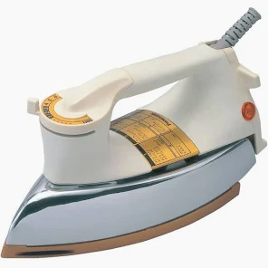
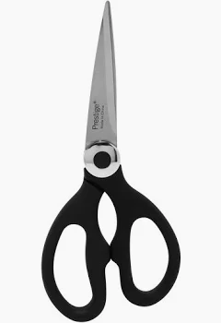
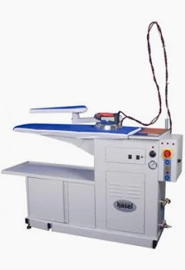
الدرس 3
المعيار | المخرج | عنوان الدرس | الوحدة
يستخدم الأدوات والأجهزة الساخنة والحادة بطريقه صحيحة وآمنة | يلتزم بشروط وإجراءات الامن والسلامة في مكان العمل | يستخدم الأدوات والأجهزة بطريقة أمنه | يظهر معرفة ومهارة في التصميم والخياطة والنسيج
ضع علامة (صح ) على الأدوات الساخنة
يستخدم الأدوات والأجهزة الساخنة والحادة بطريقه صحيحة وآمنة

